Slide 1
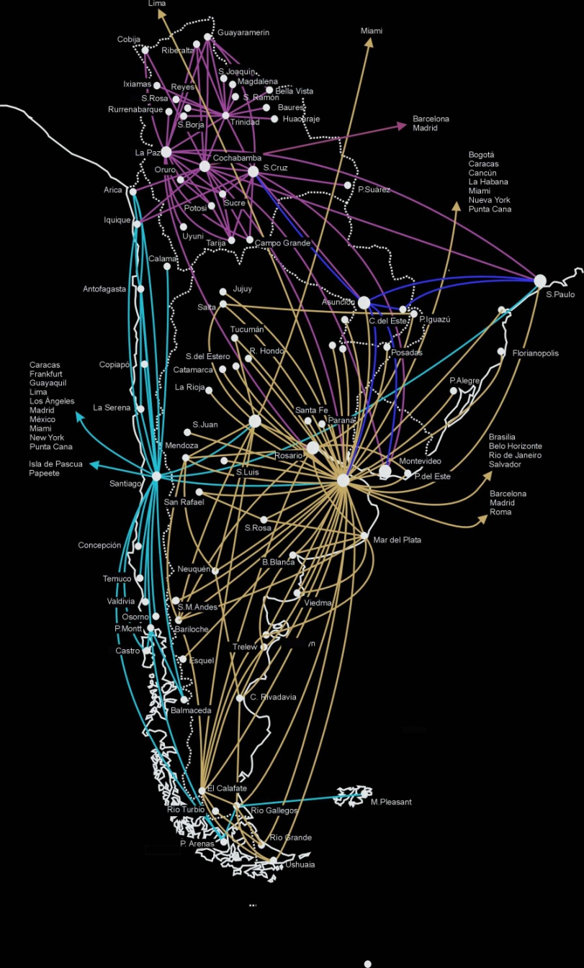

El transporte aéreo en Argentina, Bolivia, Chile, Paraguay y Uruguay
Pablo Luciano Potenze
29 de marzo de 2016
Instituto
Behring-Bellingshausen para
las Américas
Montevideo
Uruguay (Mercosur)

Slide 2
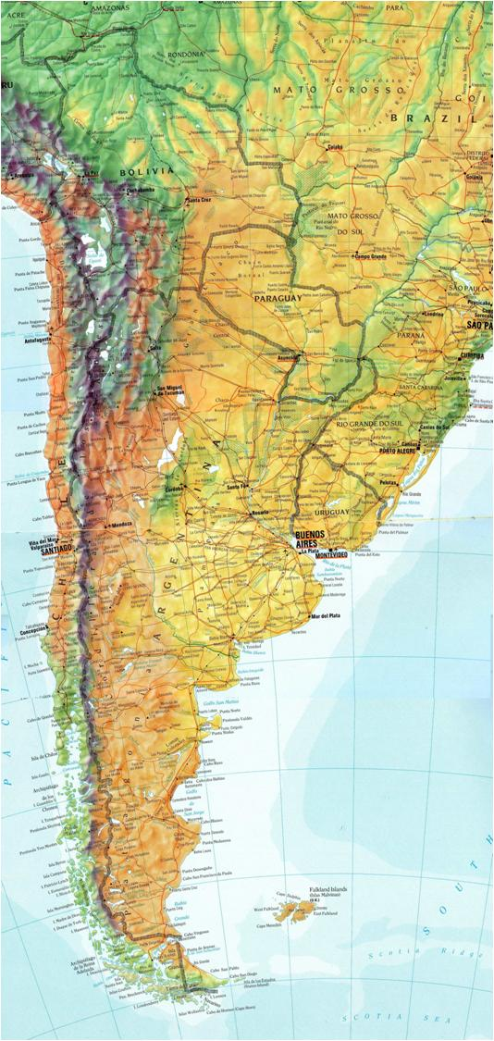


Slide 4
Ciudad | Población | País
Buenos Aires | 12.806.866 | Argentina
Santiago | 6.447.073 | Chile
La Paz y El Alto | 1.613.457 | Bolivia
Santa Cruz | 1.473.457 | Bolivia
Córdoba | 1.329.604 | Argentina
Montevideo | 1.318.755 | Uruguay
Rosario | 1.161.000 | Argentina
10 ciudades de entre 500.000 y 999.00 habitantes
59 ciudades de entre 100.000 y 499.000 habitantes
Algunas ciudades de alto interés turístico y poca población

Slide 8
Transporte aéreo

Slide 9
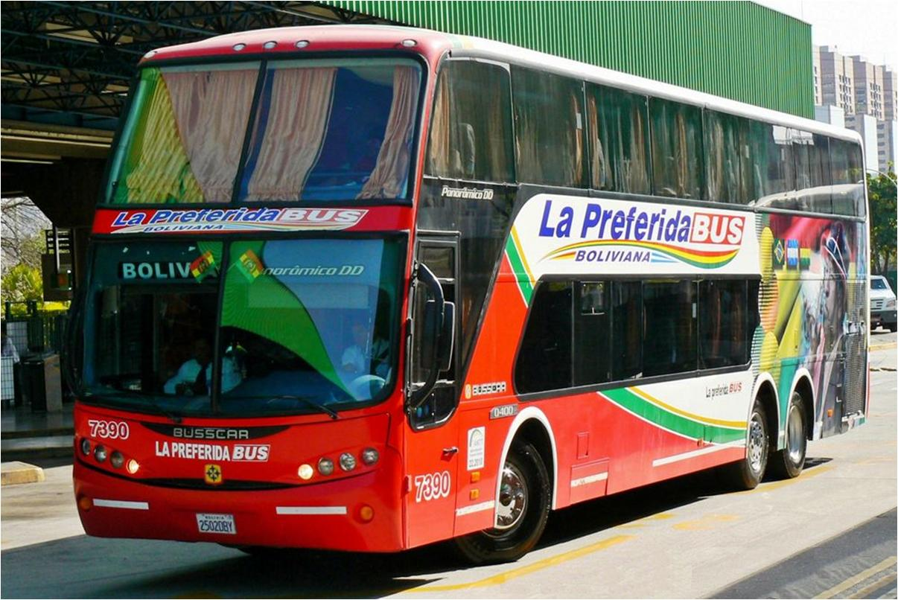

Slide 10
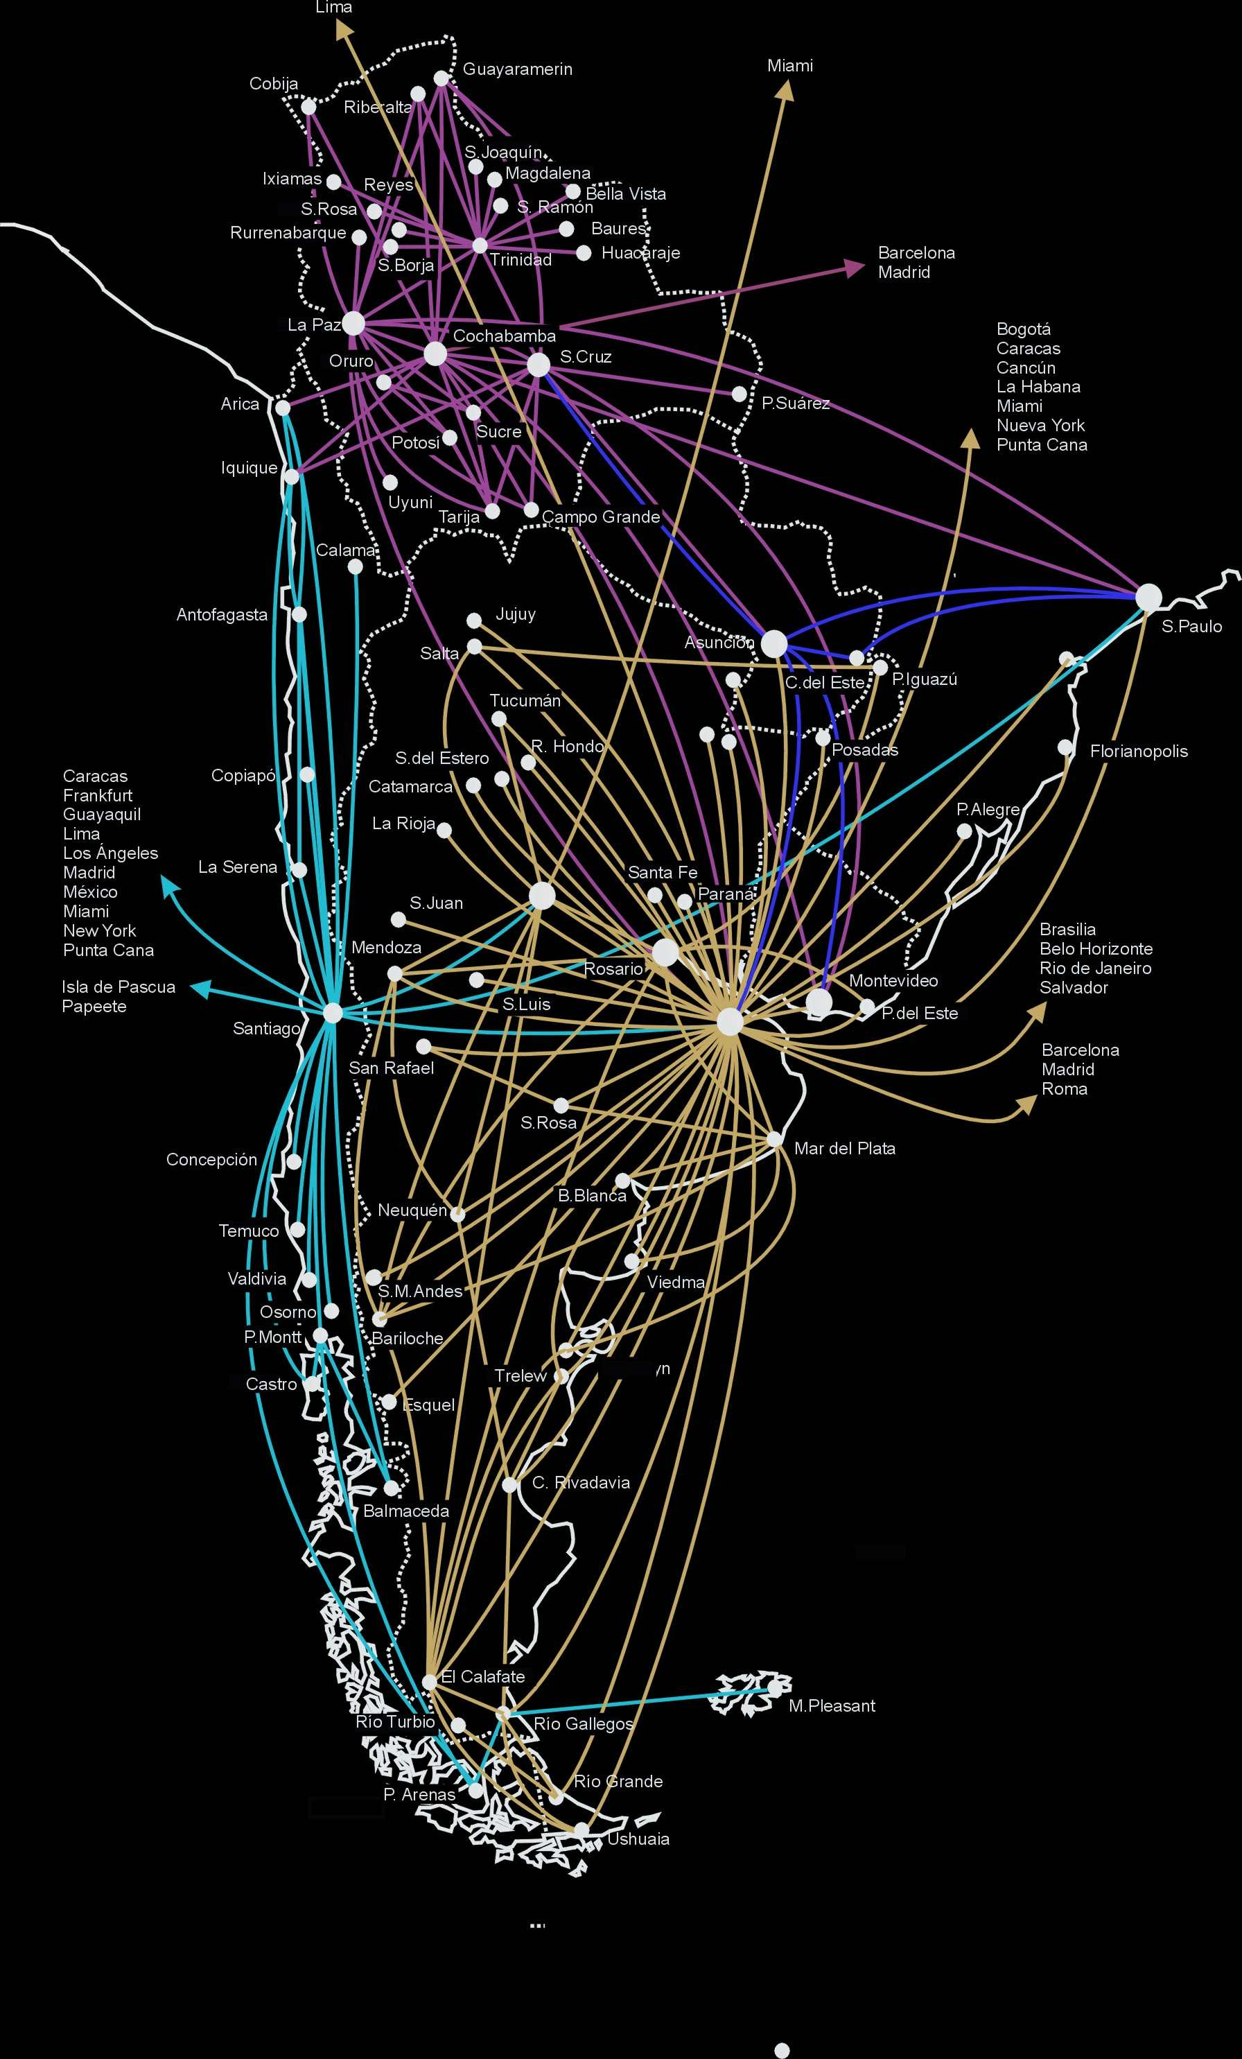

Slide 11
El transporte aéreo
43 millones de pasajeros aéreos en 2014 (1,2% del total mundial).
Regímenes legales aeronáuticos variados.
Alrededor de catorce líneas aéreas regulares operando y algunas listas para empezar.
Las principales empresas están perdiendo dinero.
La flota total es de aproximadamente 280 máquinas .

Slide 12
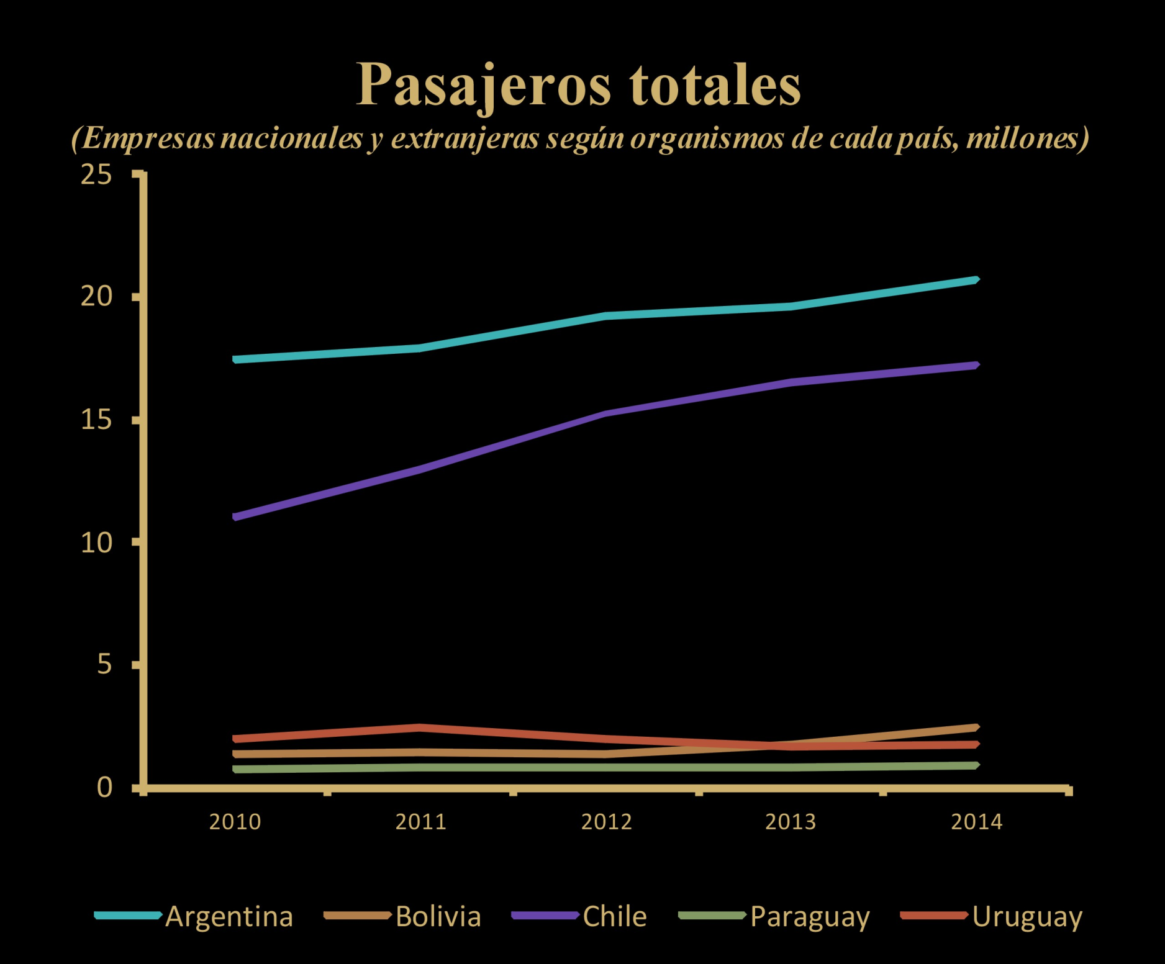
Crecimiento 2010-2014
Bolivia 81%
Chile 56%
Paraguay 24%
Argentina 19%
Uruguay -12%

Slide 14
Argentina
  Legislación de 1967/71. Se cumple cuando se quiere.
  Propiedad sustancial nacional.
  Cultura nacionalista y estatista.
  Aeropuertos mayoritariamente concesionados y subsidiados. Saturación en los principales.
  Una empresa estatal de alcance nacional muy subsidiada (Aerolíneas/Austral).
  Una empresa privada de capital internacional (LAN)
  Una empresas privada subsidiada (Andes ).
  Una organización militar difícil de explicar (LADE).
  Acaba de dejar de operar otra empresa privada muy subsidiada (Sol).

Slide 15
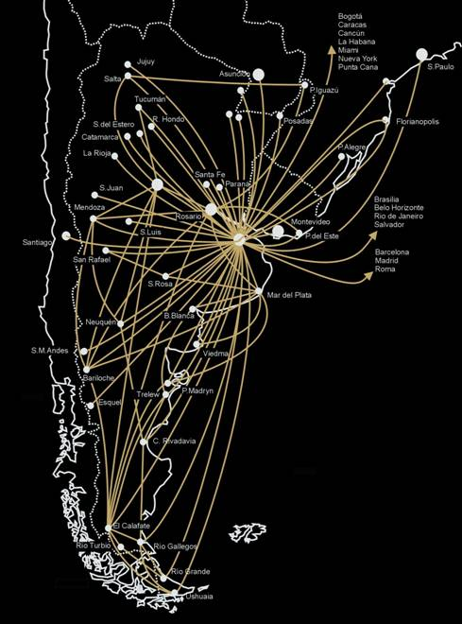

Slide 16
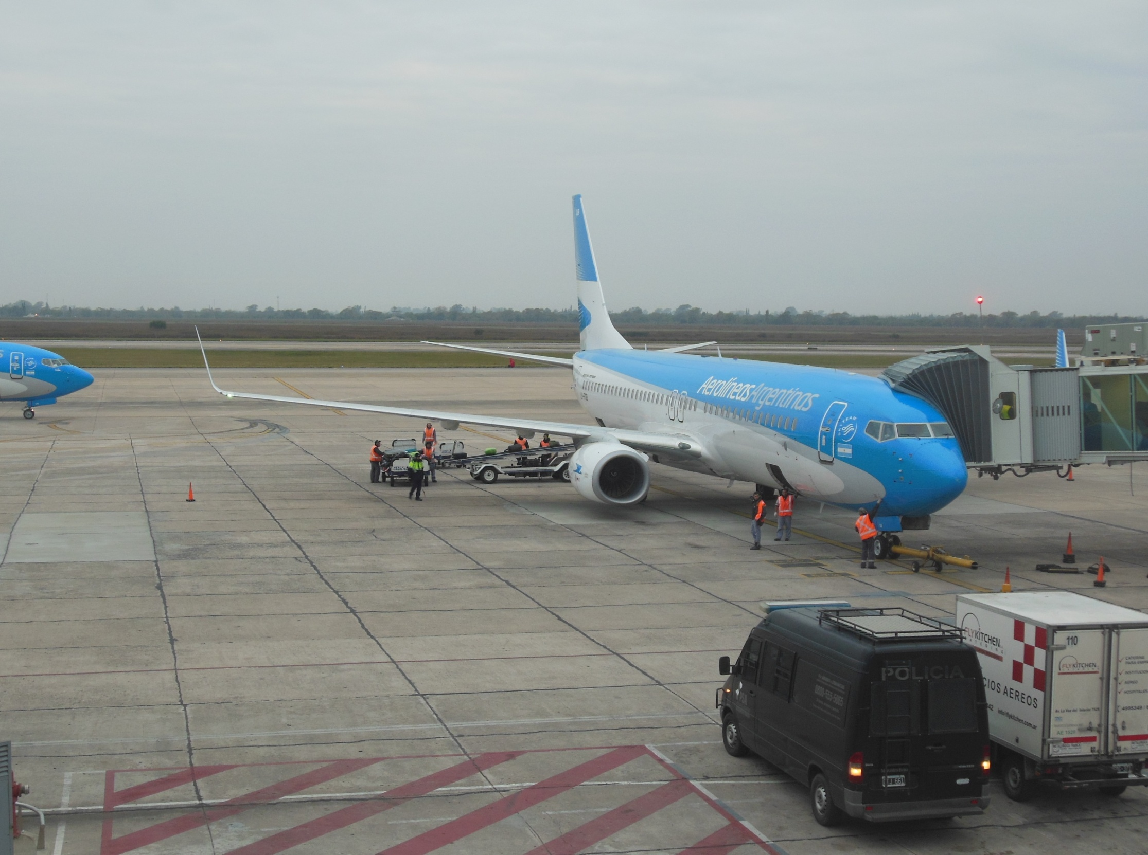
X
Aerolíneas Argentinas
A-330/340 (13)
Boeing 737/700/800 (42)
Embraer ERJ-180 (22)
LAN Argentina
Boeing 767/300ER (3)
A-320/340 (13)
Andes Líneas Aéreas
MD-80 (3)
Sol Líneas Aéreas
SAAB SF.340 (3)
Bombardier CRJ-200 (3)
LADE
Fokker F-28 (1)
DHC& Twin Otter (3)
X

Slide 17
Bolivia
  Legislación de 2004.
  Propiedad sustancial nacional. Se opone a los cielos abiertos
  Cultura nacionalista y estatista.
  Tradición de usar aviones muy viejos.
  Aeropuertos estatales, aunque algunos concesionados de modo no muy ortodoxo.
  Fuerte plan nacional de mejoras en los aeropuertos.
  Una empresa estatal de alcance nacional (BoA).
  Una empresa privada de capital internacional (Amaszonas)
  Una empresa privada boliviana(Ecojet).
  Una organización militar difícil de explicar (TAM).

Slide 18
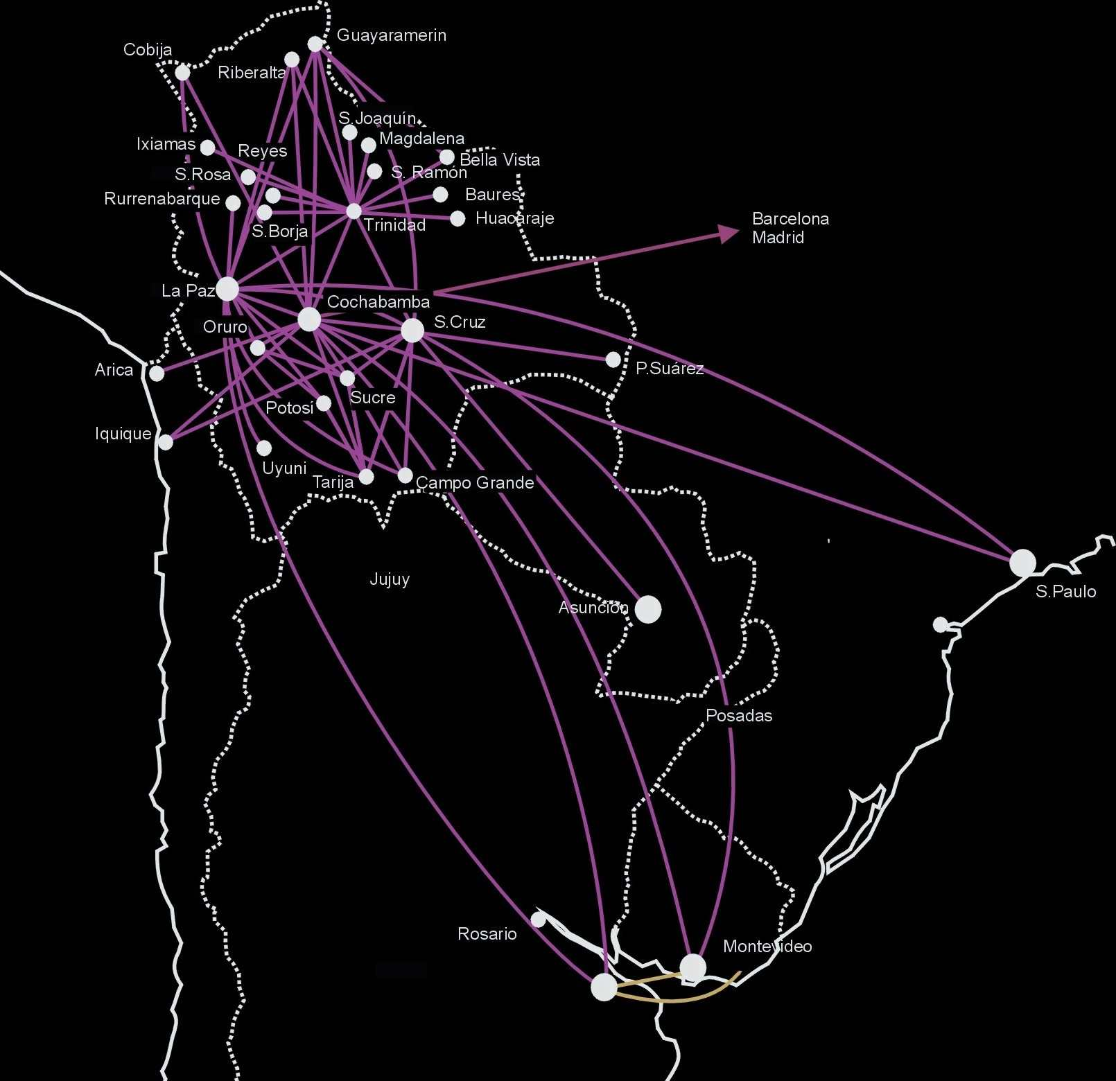

Slide 19
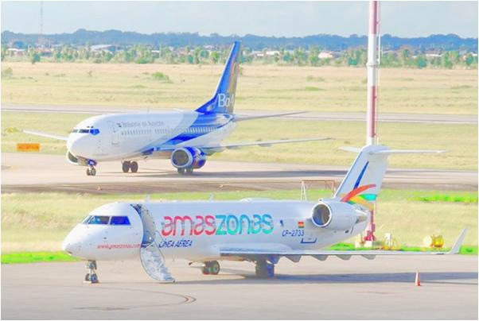
Boliviana de Aviación
Boeing 737/300 (11)
Boeing 737/500 (1)
Boeing 737/700 (3)
Boeing 767/300ER (2)
BoA Regional
CRJ-200 (4)
Amaszonas
CRJ-200 (9)
Ecojet
Bae 146 (4)
TAM
Xian MA-60 (2)
Boeing 727/200 (1?)
Boeing 737/200 (6)
Boeing 737/300 (1)
Bae 146 (2)
CASA 212 (3?)
Convair Liner (?)

Slide 20
Chile
  Legislación liberal que acepta inversiones extranjeras y cielos abiertos
  Aeropuertos estatales, mayoritariamente concesionados.
  Santiago está saturado, pero en vías de ampliación
  Una empresa privada multinacional que aspira a mucho (LAN), asociada con la brasileña TAM.
  Una empresa privada que dice ser low cost(Sky)
  Una empresa privada chartera(Aerovías Dap).

Slide 21
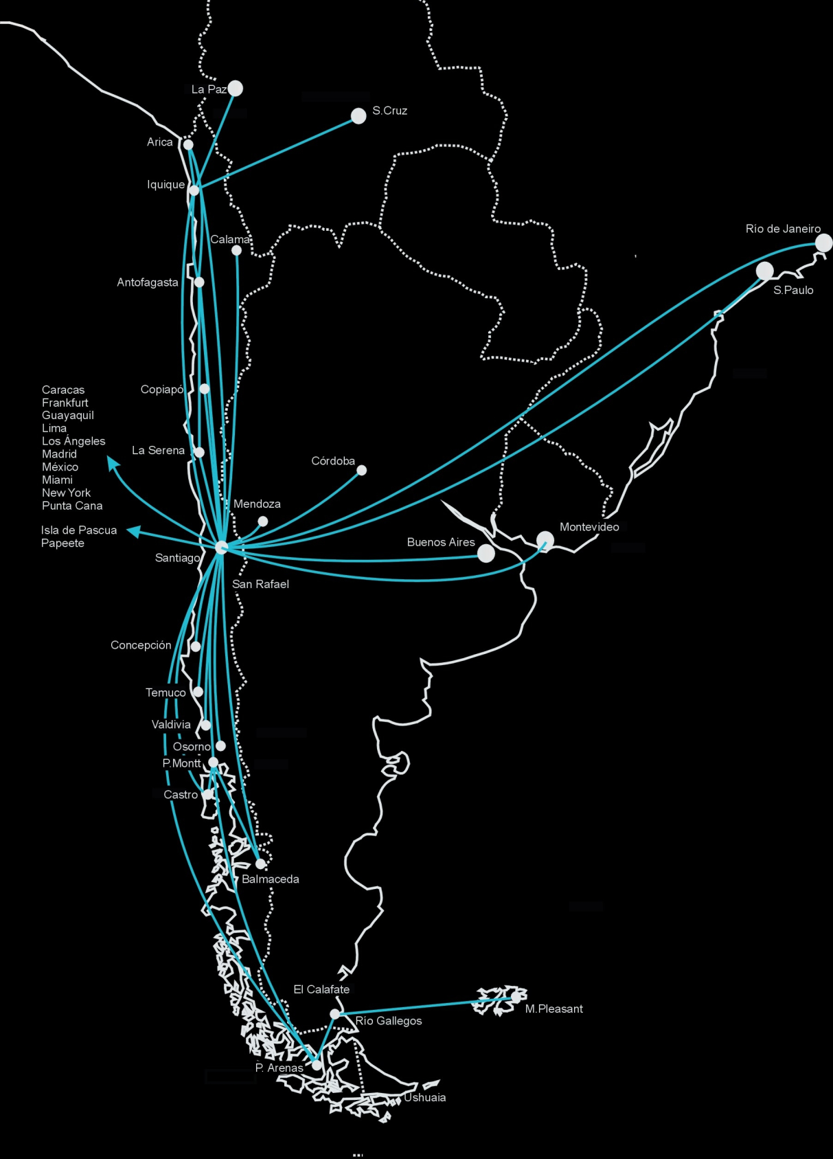

Slide 22
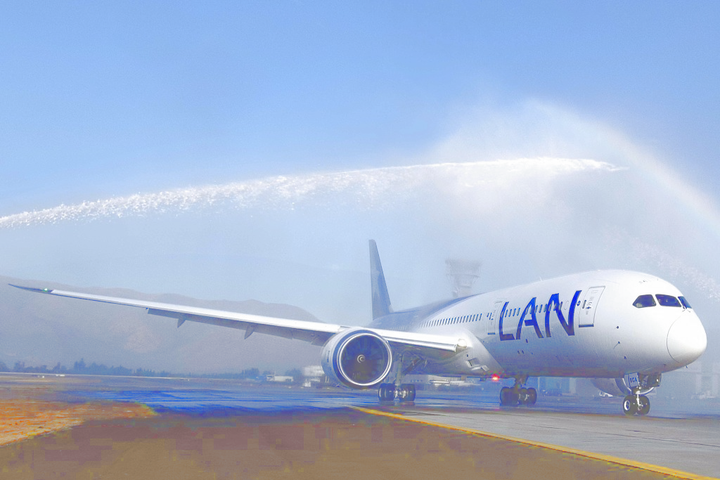
LAN
Airbus A-319 (16)
Airbus A-320(57)
Airbus A-321 (5)
Boeing 767/300ER (21)
Boeing 787/ (15)
Chilean Airways
Boeing 737 (?)
Sky Airline
Airbus A-319 (13)
Airbus A-320 (2)
Aerovías DAP
Boeing 737/200 (2)
Bae 146 (3)

Slide 23
Paraguay
  La legislación (2002) no exige nacionalidad paraguaya a las empresas aerocomerciales.
  Está bastante claro que el país no puede formar una aerolínea propia.
  Aeropuertos estatales, por lo general primitivos.
  TAM Paraguay es una parte de LATAM.
  Sol de Paraguay es una buena intención, con capitales argentinos.
  Amaszonas Paraguay, es una filial de la boliviana que está empezando.
  Una organización militar de fomento mínima (TAM).

Slide 24
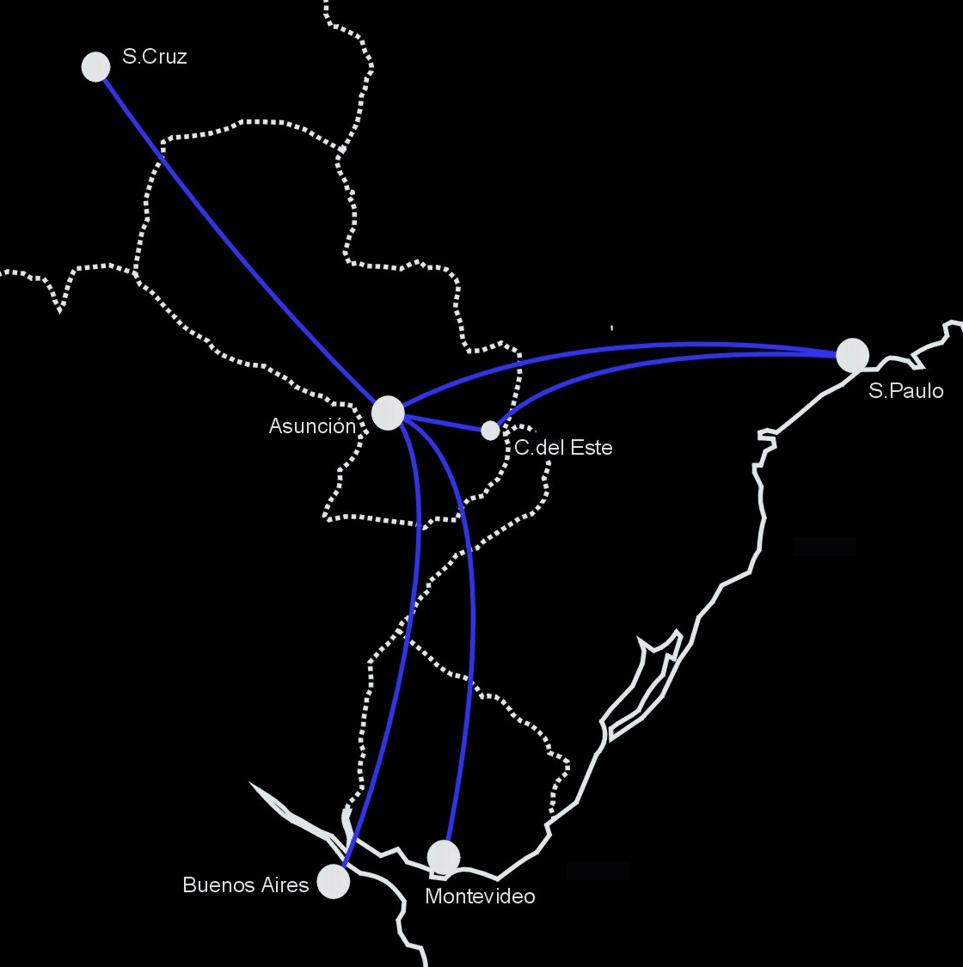

Slide 25
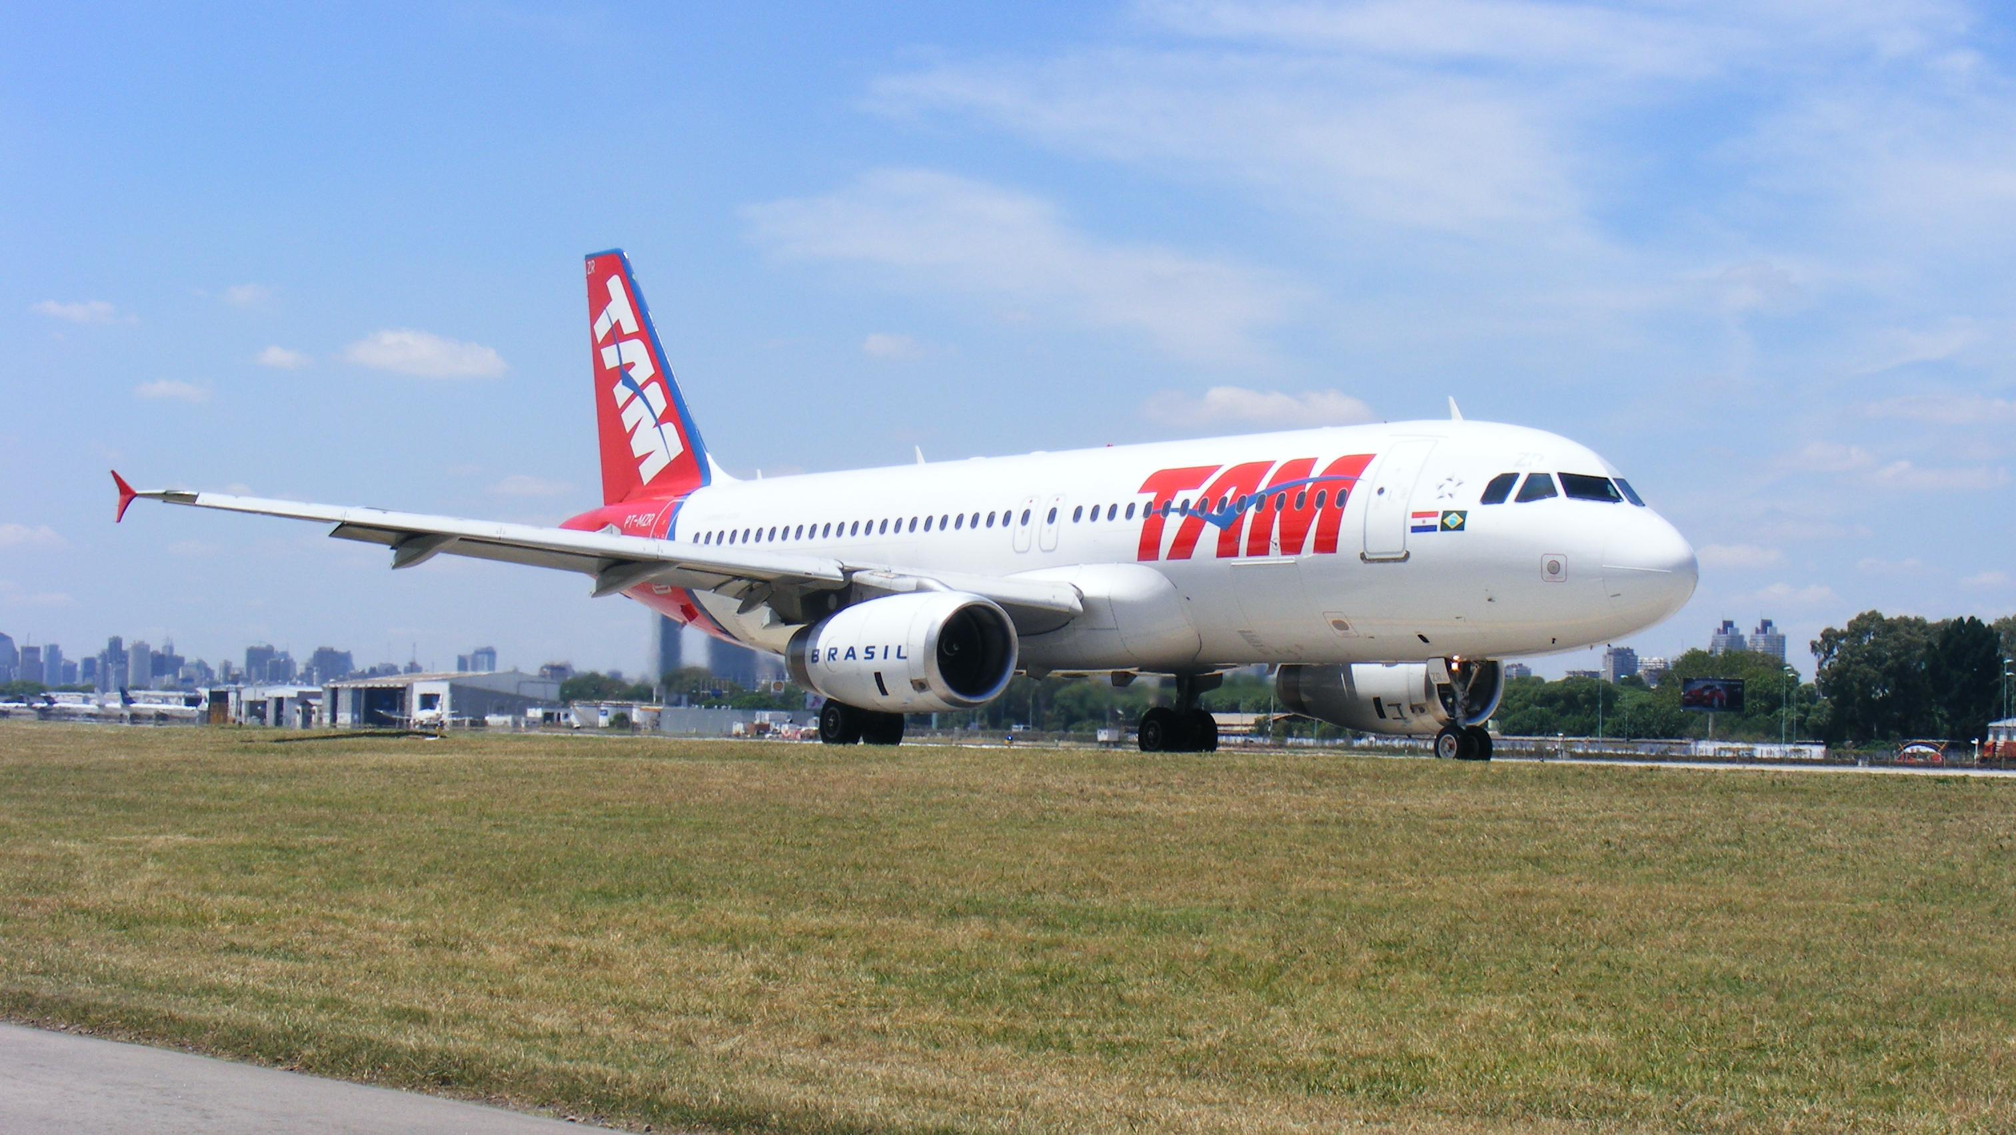
Tam Mercosur
Airbus A-320(4)
Sol del Paraguay
Cessna Grand Caravan (1)
Amaszonas Paraguay
CRJ-200 (1)

Slide 26
Uruguay
  La legislación (1974) hace reserva del tráfico doméstico para las empresas uruguayas y exige la propiedad sustancial de las aerolíneas uruguayas.
  Uruguay puede vivir sin líneas aéreas propias, utilizando servicios internacionales extranjeros. Lo hace desde la década de 1920.
  El país es muy chico. No tienen sentido los servicios domésticos.
  El principal mercado era la Argentina , pero estaría cambiando por Brasil.
  Aeropuertos de Montevideo y Punta del Este concesionados. El resto estatales, no muy buenos,
  Durante más de un año no hubo líneas aéreas regulares de bandera uruguaya.

Slide 27
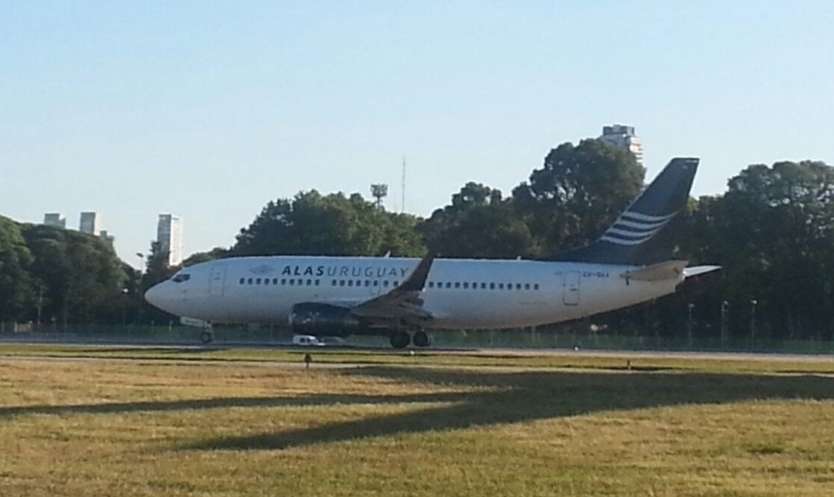
Alas Uruguay
Boeing 737/300 (3)

Slide 28
Muchas gracias

Slide 29

Muchas gracias
  pablopote@gmail.com
  www.gacetaeronautica.com

Slide 30

Instituto
Behring-Bellingshausen para
las Américas
Montevideo
Uruguay (Mercosur)

Slide 31
Instituto
Behring-Bellingshausen para
Las Américas
Montevideo
Uruguay (Mercosur)

